Slide 1

Я решил использовать Ansible, так как считаю его лучше SaltStack из-за того, что на клиентов не нужно устанавливать агентов. Нужен только открытый 22 порт, который открывается при установке.

Slide 2
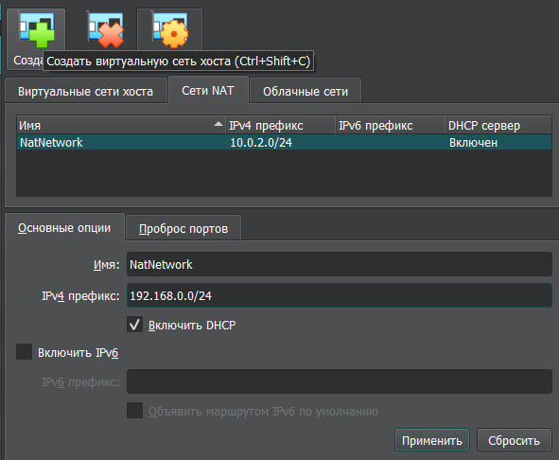
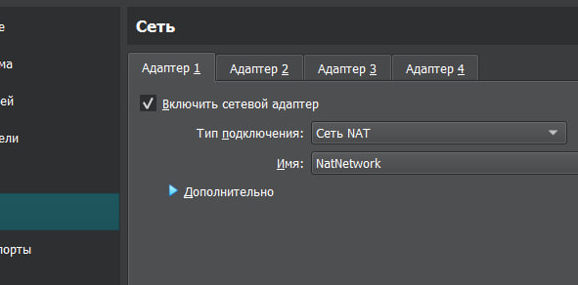
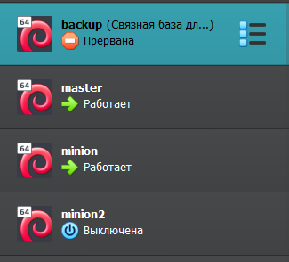
Создаю первую ВМ и создаю и сеть NAT, после чего подключаю ВМ к ней и клонирую.
Backup – оригинальная ВМ, которую я не буду менять, master – сервер, minion1, 2 – пользователи.

Slide 3
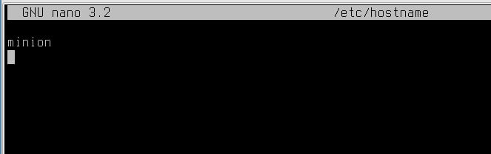
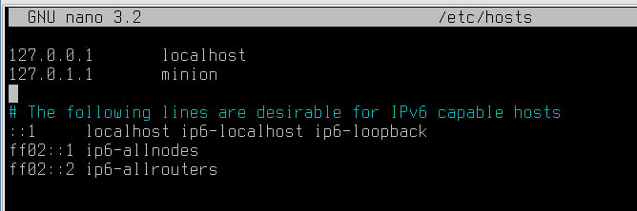
Захожу в файлы /etc/hostname, /etc/hosts и меняю изначальный hostname на minion. Аналогично делаю с minion2.

Slide 4
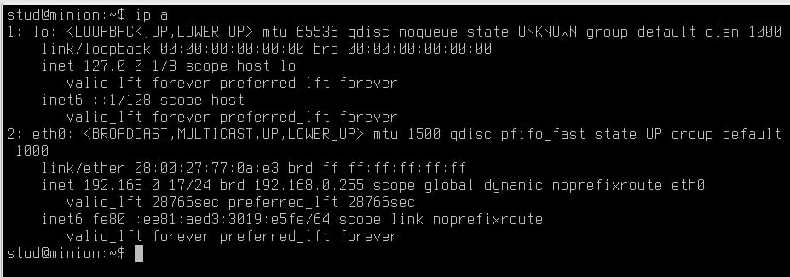
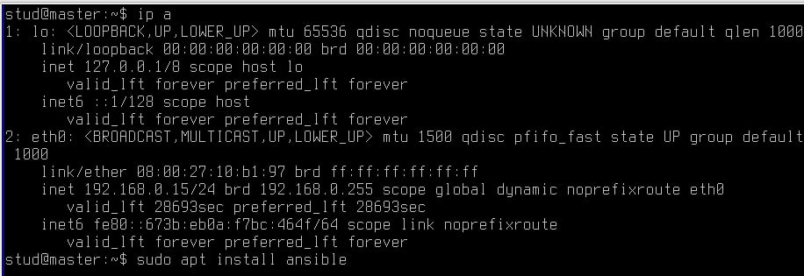
Убеждаюсь в том, что ip адреса разные командой ip a.

Slide 5
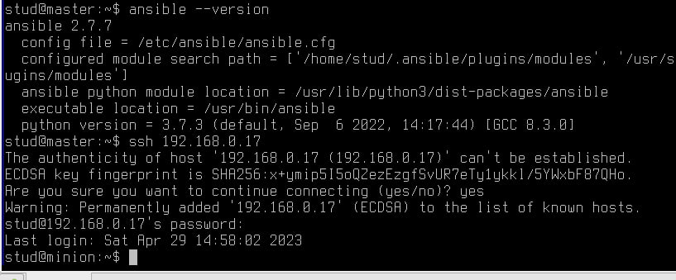
Устанавливаю Ansible на master проверяю версию и SSH соединение с minion

Slide 6
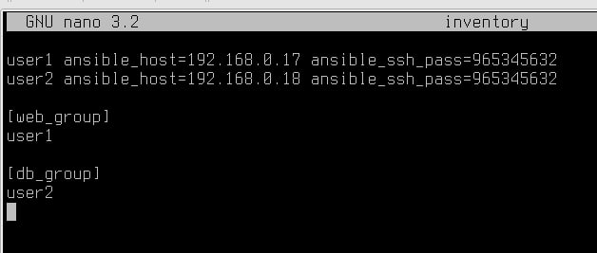
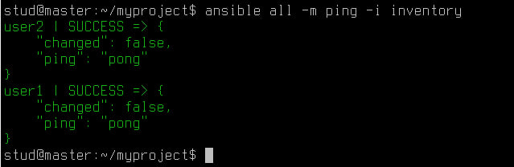
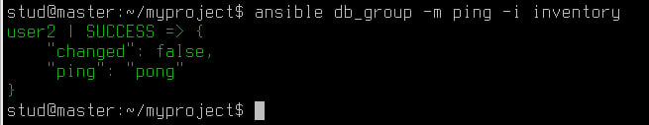
Создаю inventory файл, в котором прописываю ip адреса и пароли для подключения. Для дальнейшего масштабирования проекта создаю две группы для примера, с которыми можно будет работать отдельно.
Проверяю подключение master к minions.
Пример того, как работать с группами.

Slide 7
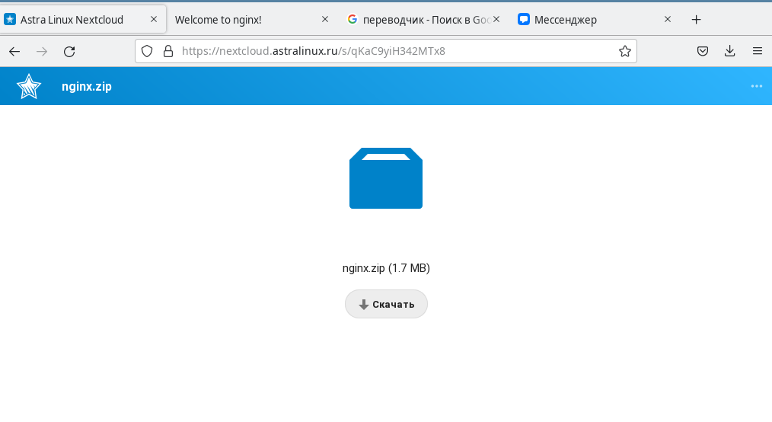
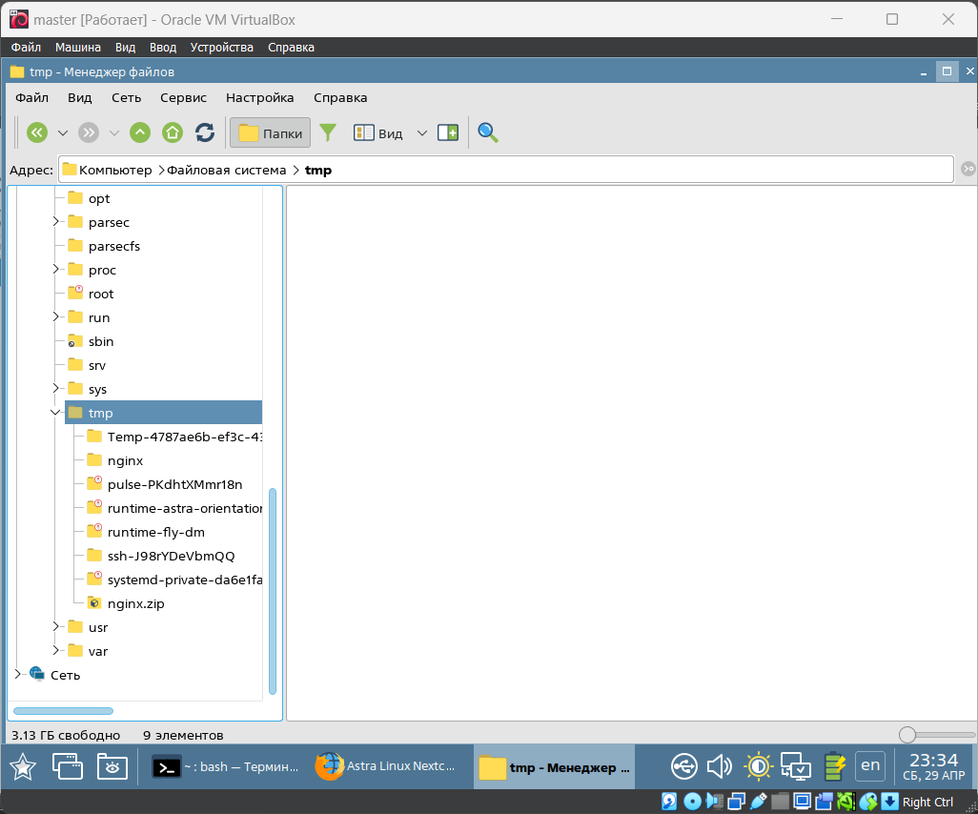
Далее я установил zip архив nginx на master, который буду скидывать группе web_group через playbook.
Переношу архив в папку /tmp

Slide 8
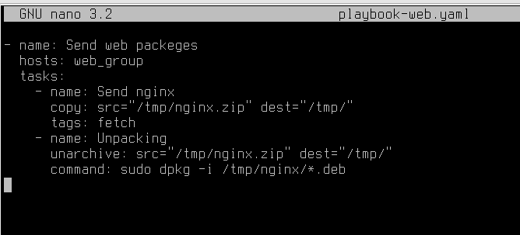
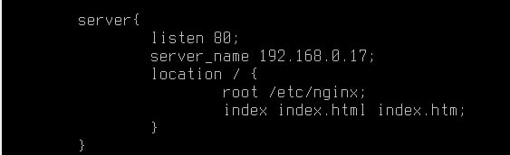
Создаю playbook, в котором сначала отправляю архив на minion, а потоп распаковываю и устанавливаю deb пакеты.
Запускаем
Чтобы изменить стартовую страницу nginx в разделе http файла nginx.conf нужно добавить эти строки. Где надо указать ip машины, на которой будет запускаться nginx.

Slide 9
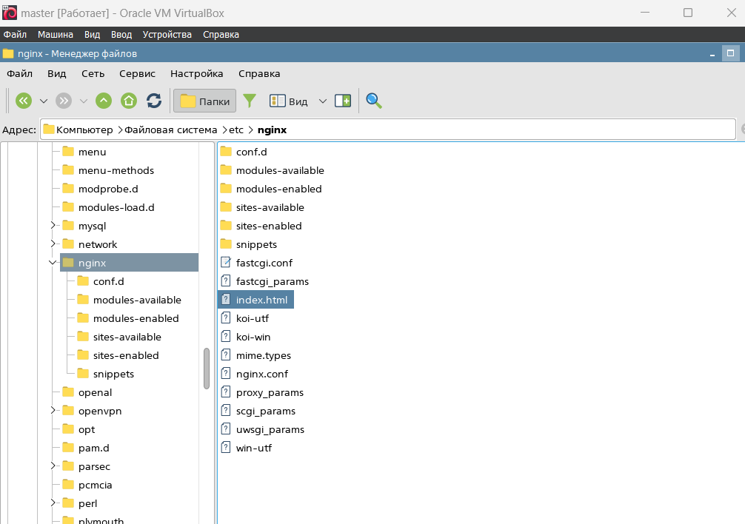
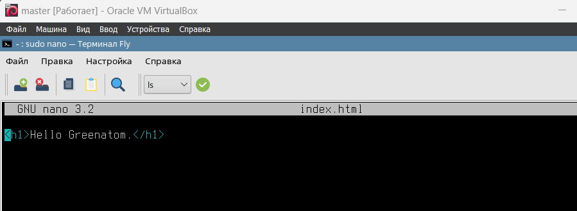
Index.html добавил в /etc/nginx
Сам файл index.html

Slide 10
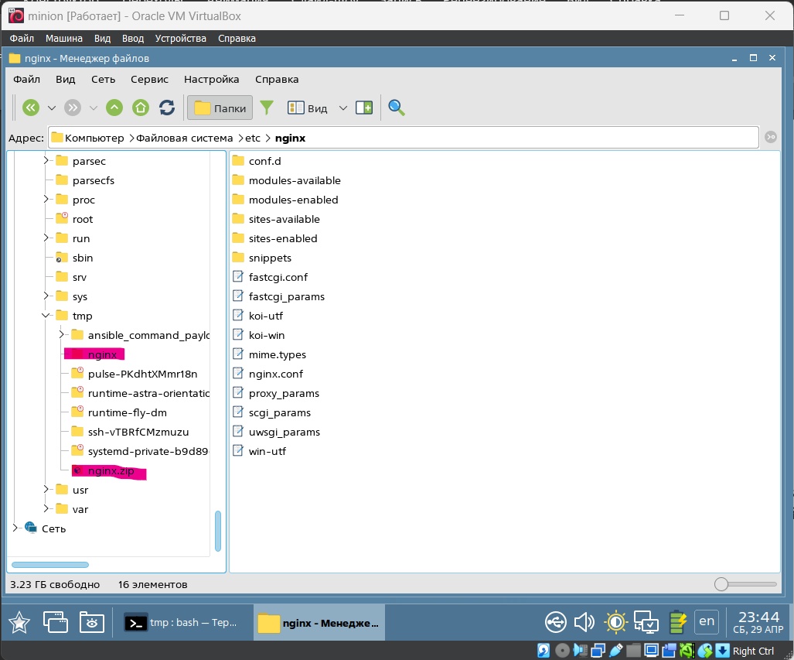
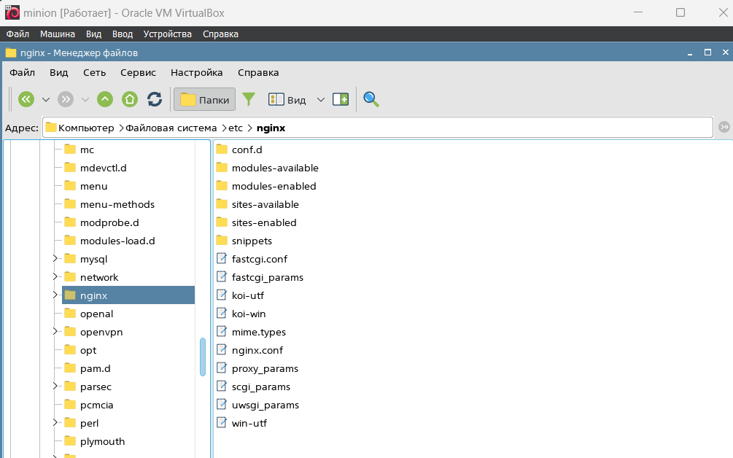
Результат выполнения playbook

